Slide 1
Плавание
Купание, игры в воде, плавание благоприятны для всестороннего физического развития ребенка.
Работоспособность мышц у дошкольников невелика, они довольно быстро утомляются при статических нагрузках. Детям более свойственна динамика.

Slide 2
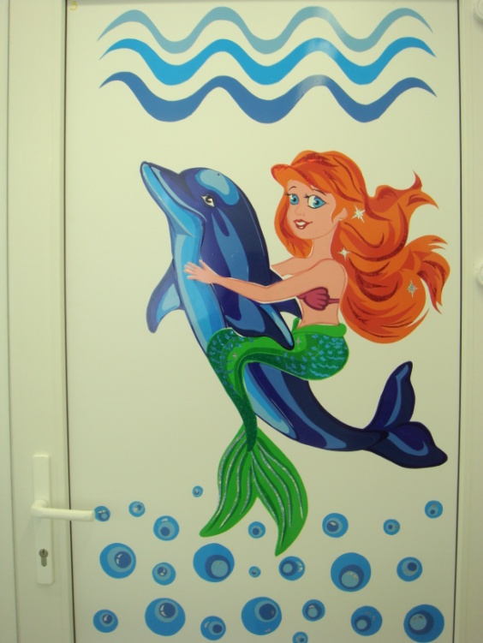
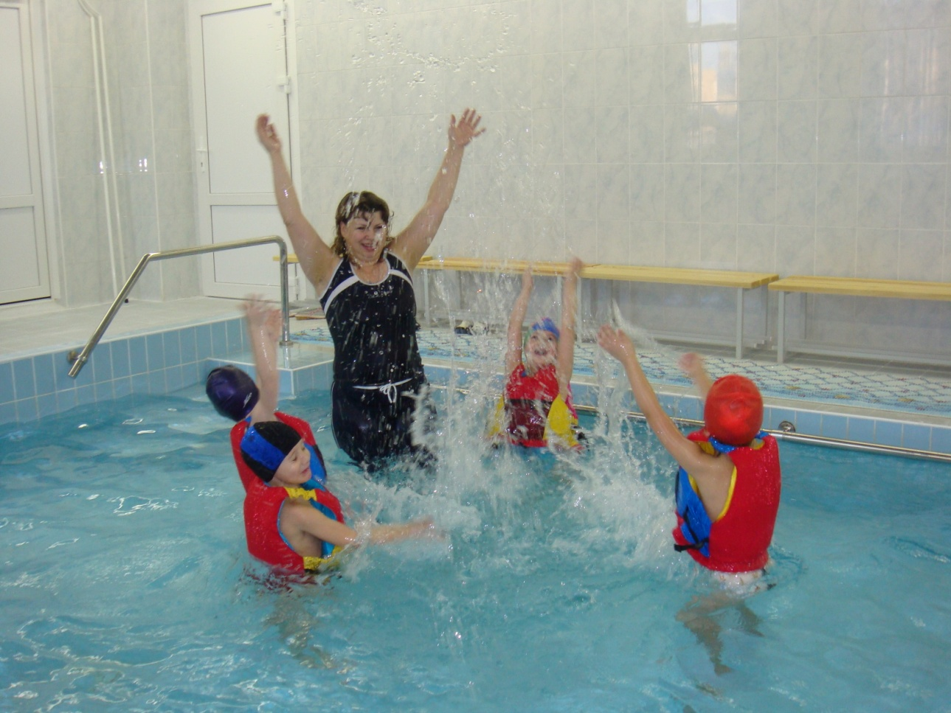
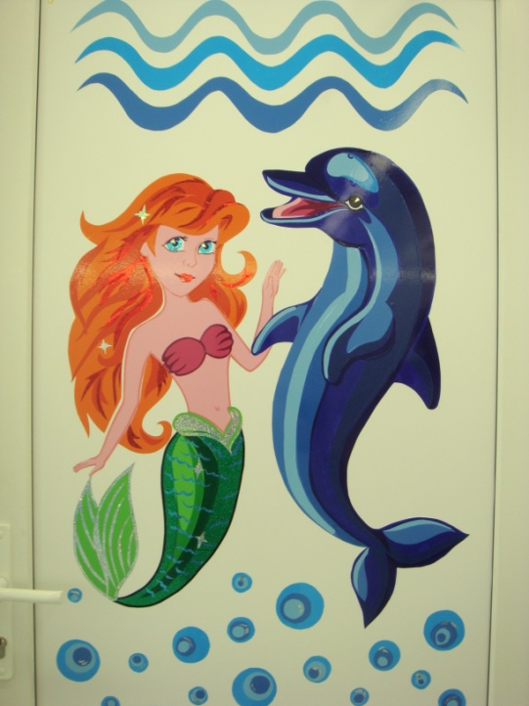
Мы стараемся сделать так, чтобы первые впечатления ребенка от воды были положительными.

Slide 3
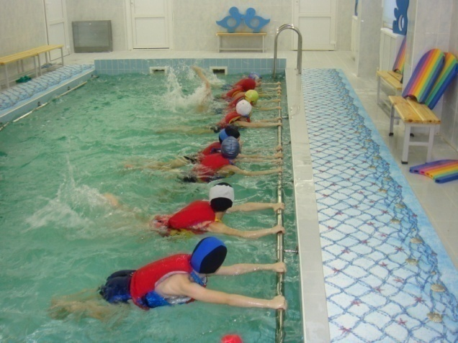
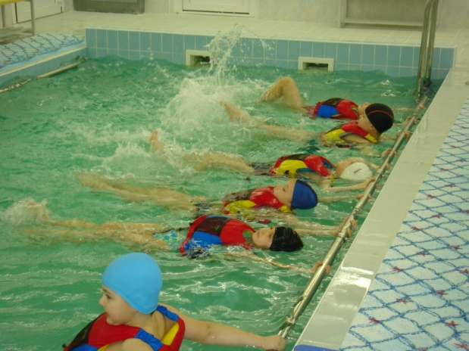
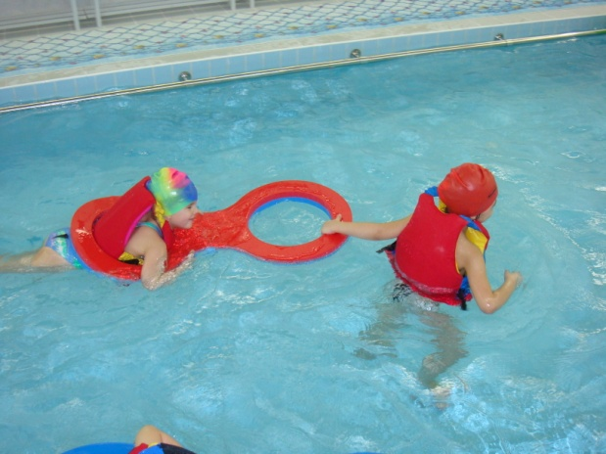
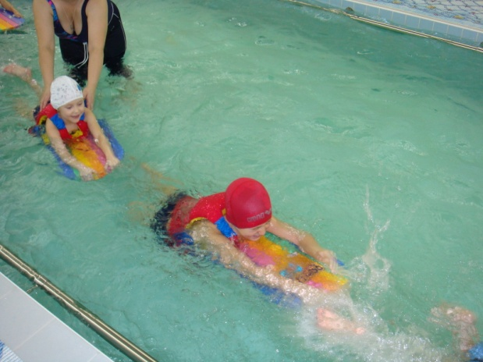
В воде уменьшается статическое напряжение тела, снижается нагрузка на еще не окрепший позвоночник, который в этом случае правильно формируется, вырабатывается хорошая осанка. В тоже время активное движение ног в воде в безопорном положении укрепляет стопы ребенка и предупреждает развитие плоскостопия.
Регулярные занятия плаванием положительно влияет на закаливание детского организма.

